Slide 1
Search for new physics in the lepton sector
Поиск новой физики в лептонном секторе
Project for 2021-2023
Mu2e experiment
COMET experiment
MEG-II experiment

Slide 2
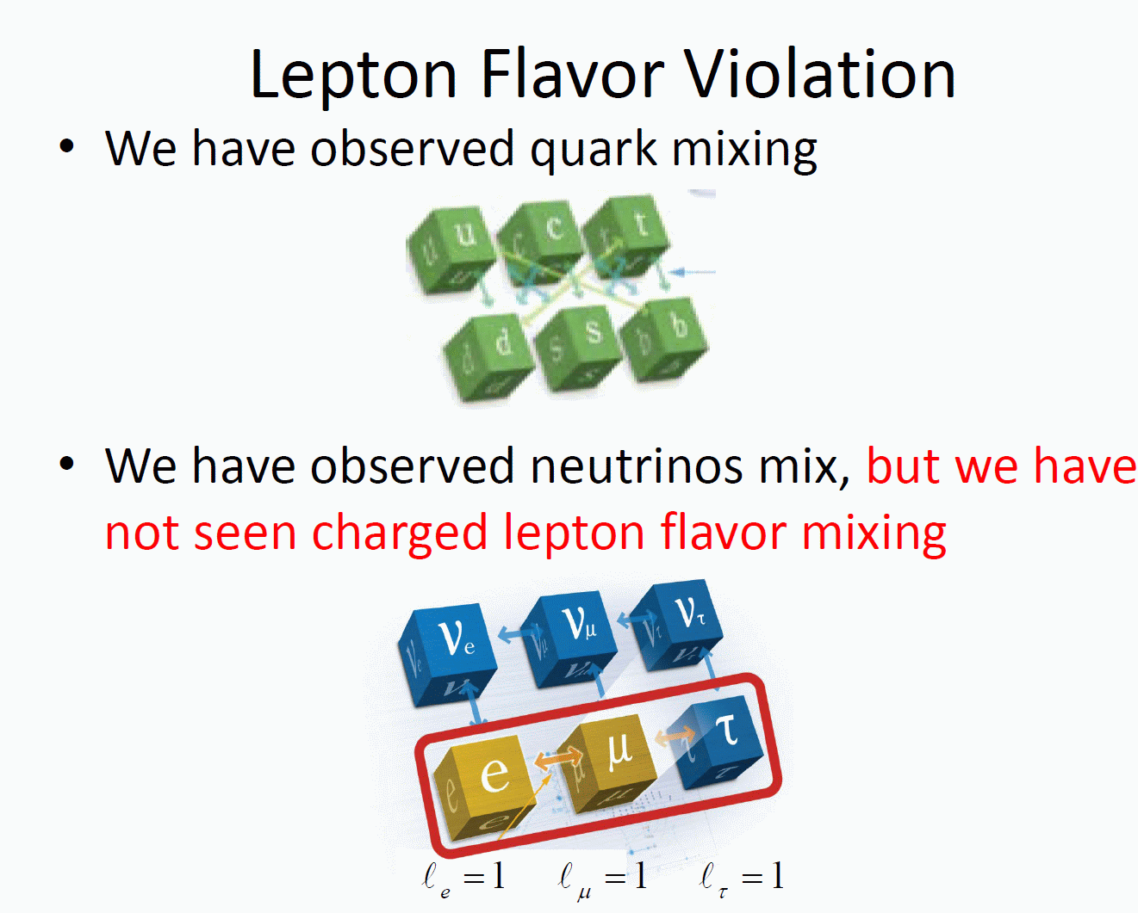
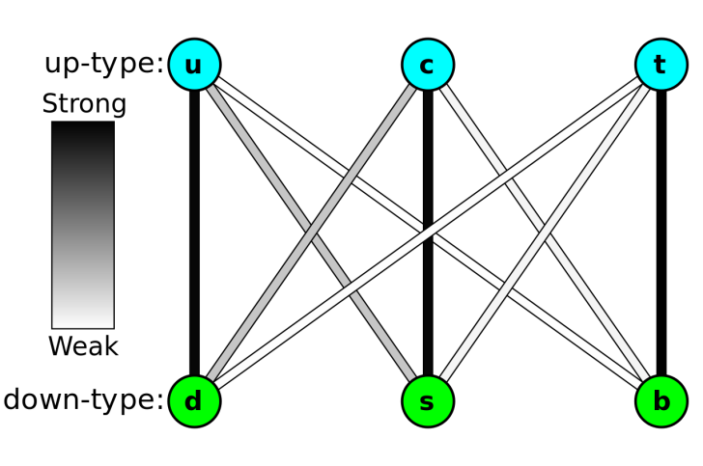
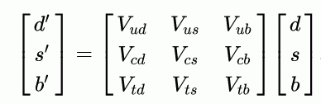
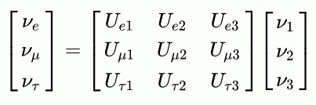
Lepton Flavor Violation
CKM matrix
PMNS matrix

Slide 3
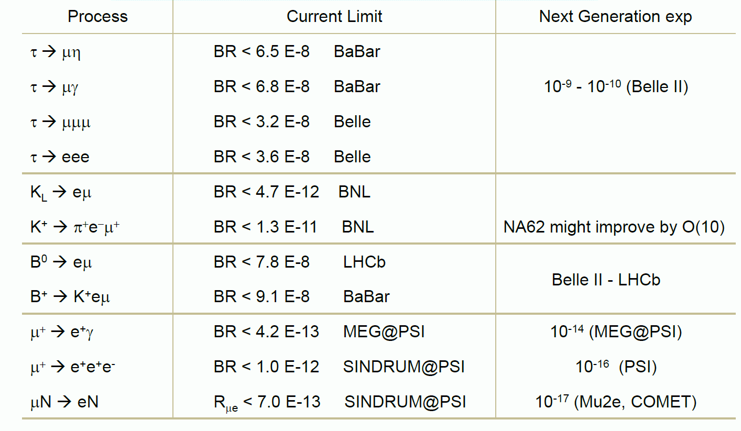
Most stringent LFV upper limits

Slide 4
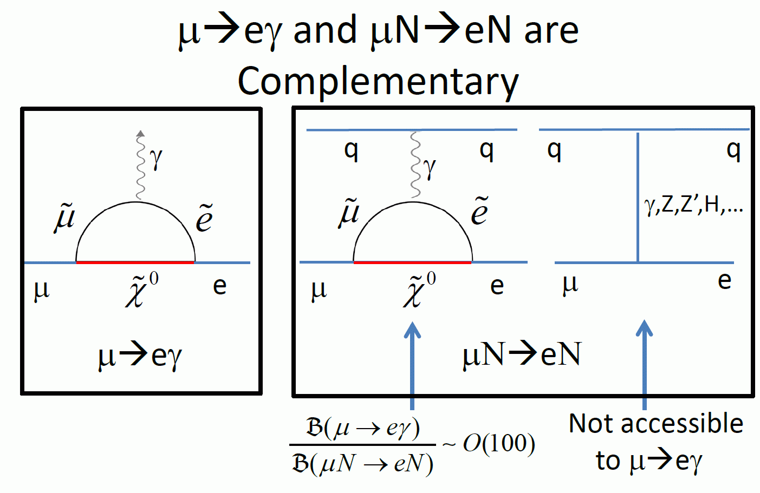
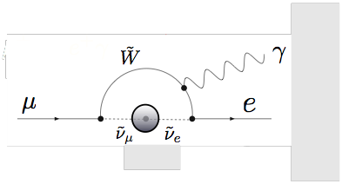
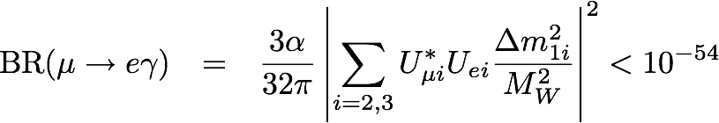
Muon CLFV processes

Slide 5
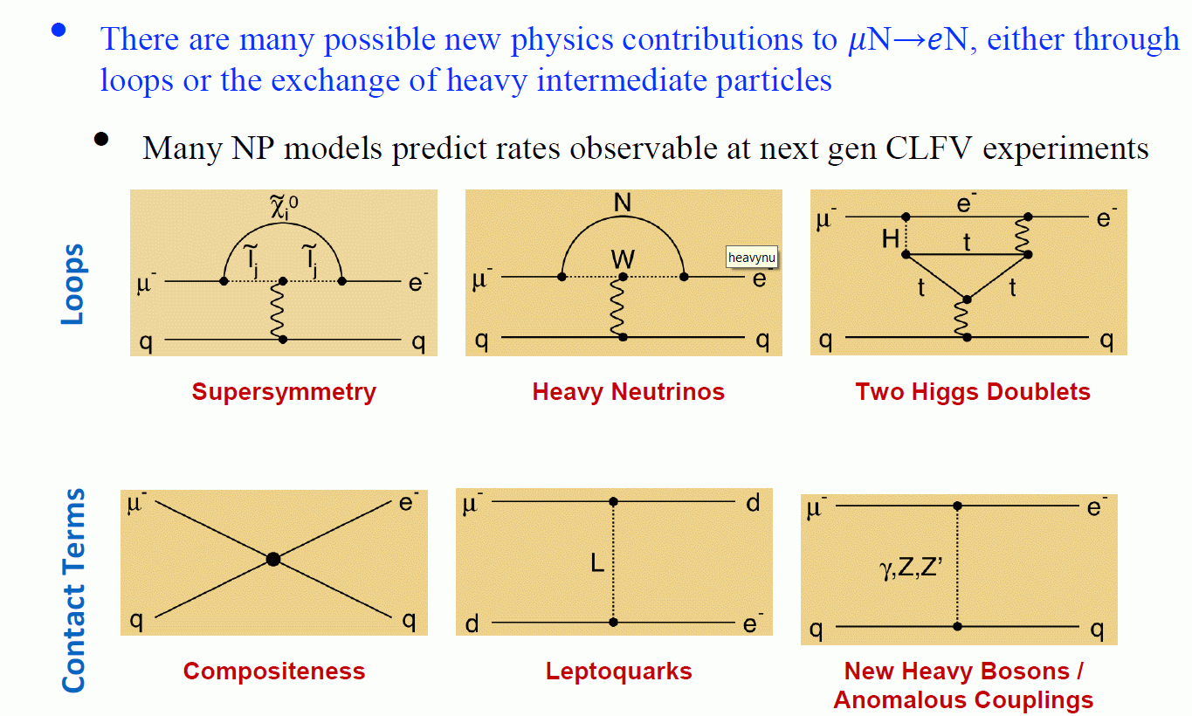
New physics search
Marciano, Mori, and Roney, Ann. Rev. Nucl. Sci. 58
M. Raidal et al, Eur.Phys.J.C57:13-182,2008
A. de Gouvêa, P. Vogel, arXiv:1303.4097

Slide 6
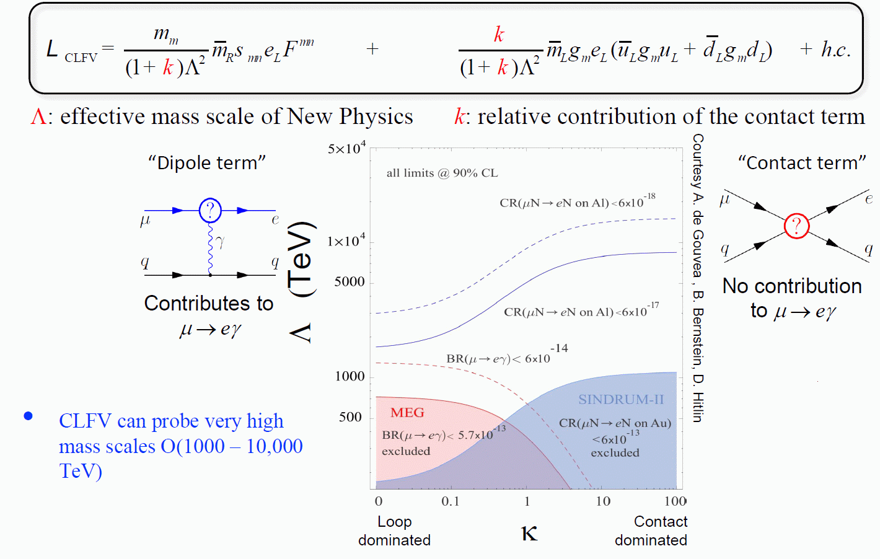
Model-independent effective lagrangian

Slide 7
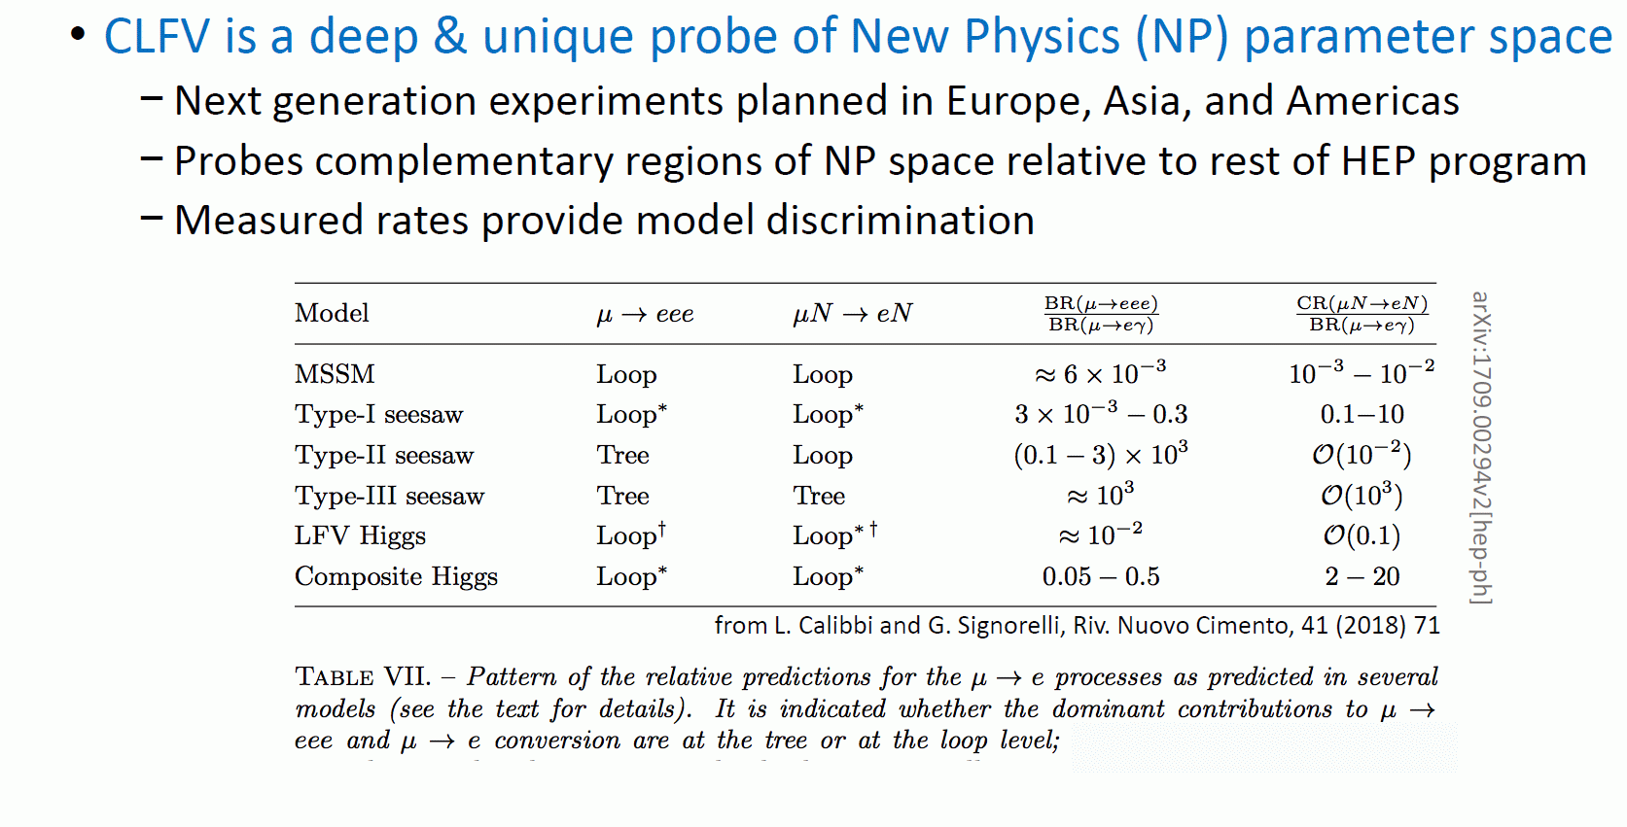
Probe of New Physics parameter space

Slide 8
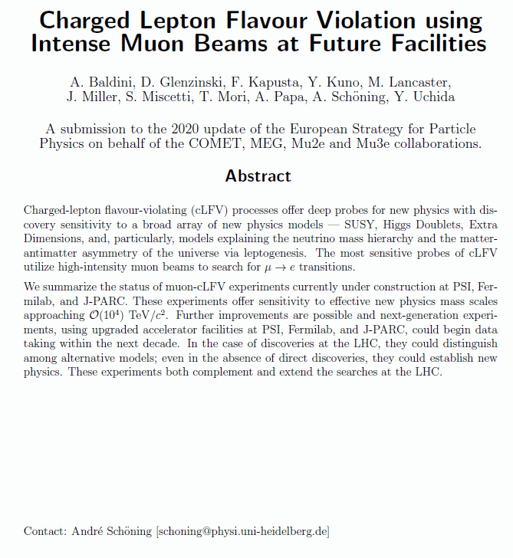

Slide 9
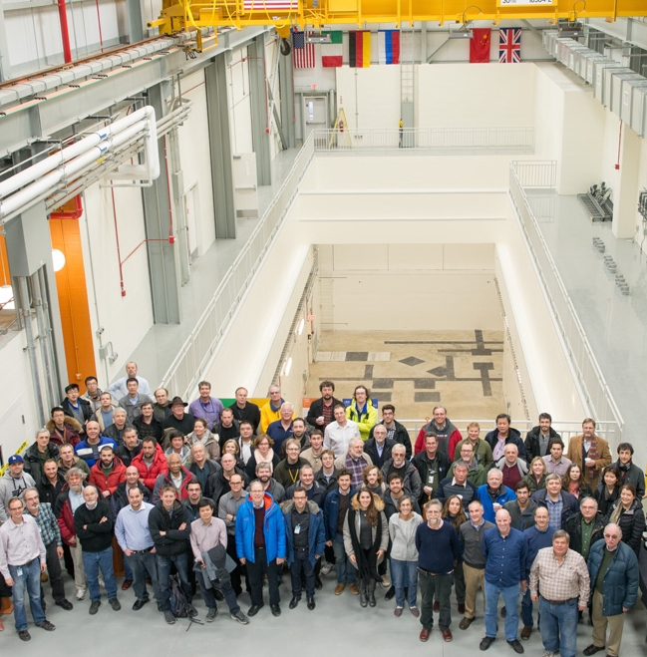




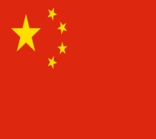

Mu2e Collaboration
Over 200 Scientists from 38 Institutions
)
Argonne National Laboratory, Boston University, University of California Berkeley, University of California Irvine, California Institute of Technology, City University of New York,
Joint Institute of Nuclear Research Dubna, Duke University, Fermi National Accelerator Laboratory, Laboratori Nazionale di Frascati, University of Houston, Helmholtz-Zentrum Dresden-Rossendorf,
INFN Genova, Institute for High Energy Physics, Protvino,
Kansas State University, Lawrence Berkeley National Laboratory, INFN Lecce, University Marconi Rome, Lewis University,
University of Liverpool, University College London,
University of Louisville, University of Manchester, University of Michigan, University of Minnesota, Muon Inc., Northwestern University, Institute for Nuclear Research Moscow, INFN Pisa,
Northern Illinois University, Purdue University, Rice University,
Sun Yat-Sen University, University of South Alabama,
Novosibirsk State University/Budker Institute of Nuclear Physics,
University of Virginia, University of Washington, Yale University

Slide 10
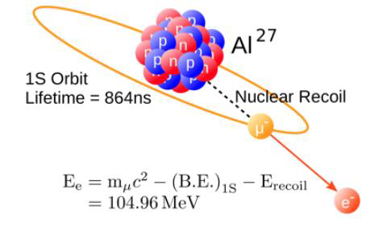

Muon Experimental Apparatus
Production Target / Solenoid (PS)
  Proton beam strikes target, producing mostly pions
  Graded magnetic field contains pions/muons and collimate them into transport solenoid → high muon intensity
Muon converts in the field of a
nucleus that is left intact
Signal: Mono-energetic Electron
2.5 T
1 T
4.5 T
2 T
Target, Detector and Solenoid (DS)
  Capture muons on Al target
  Measure momentum in tracker and energy in calorimeter
  Graded field “reflects” downstream conversion electrons emitted upstream, improving efficiency
Transport Solenoid (TS)
  Collimator selects low momentum, negative muons
  Antiproton absorber
  The S shape eliminates photons and neutrons

Slide 11
Mu2e Beam Time Structure
Muons arrive
Muonic atoms
Pulsed proton beam
  700 ns delay before 1 ms live gate
  prompt background dies away
Extinction factor (rate of out-of-time protons) of 10⁻¹⁰ is required

Slide 12
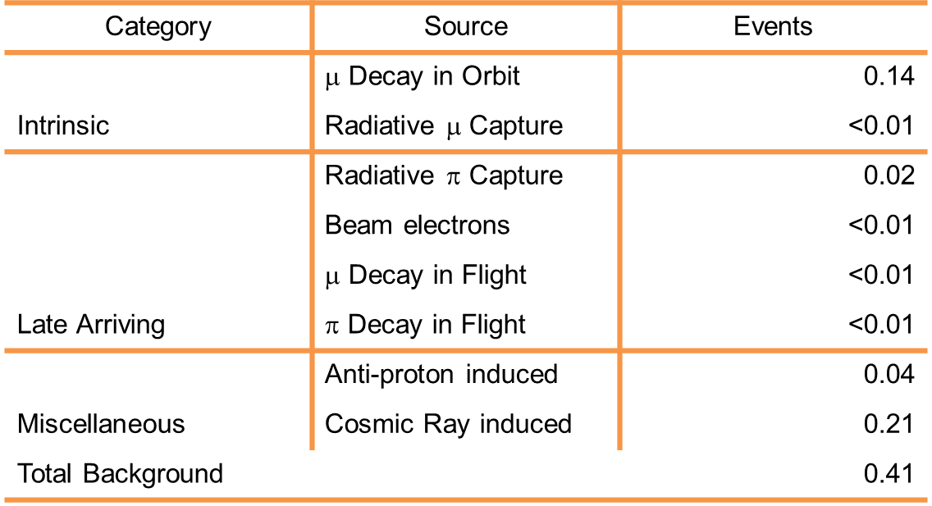
Mu2e Sensitivity
Mu2e Expected Background Yield: <0.5 events over life of experiment
3 years production
  3.6x10²⁰ protons on target
  6x10¹⁷ stopped muons
  Single event sensitivity 3x10⁻¹⁷
  Null signal upper limit (90% CL) 8x10⁻¹⁷
  Discovery sensitivity (5 s) 2x10⁻¹⁶

Slide 13
Mu2e Project
Mu2e Project scope is to design, construct, and install the Mu2e apparatus, to modify and upgrade the accelerator complex, build a new beam-line and a new detector hall
TPC is $273.7M
Project is 65% complete (versus 30% in 2015)
Schedule float to CD-4: 16 months (versus 21 months in 2015)
34% ($28M) contingency relative to work remaining (Project started with 33%)

Slide 14
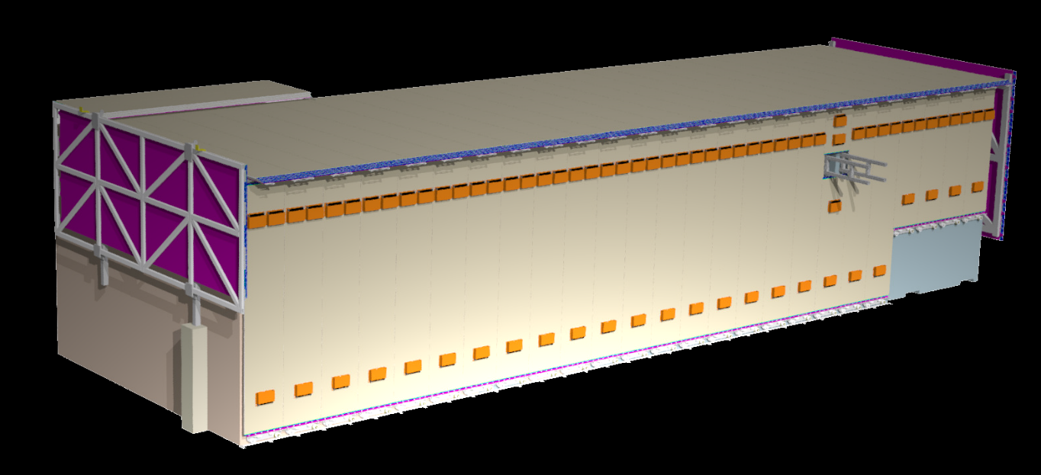
The Cosmic Ray Veto
1 conversion-like electron per day is produced by cosmic-ray muons
Details:
Area: 336 m²
86 modules;15 types
5,472 counters
10,944 fibers
19,744 SiPMs
4,912 Counter Motherboards
320 Front-end Boards
16 Readout Controllers
CRV identifies cosmic ray muons that produce conversion-like backgrounds.
Design driven by need for excellent efficiency, large area, small gaps, high background rates, access to electronics, and constrained space.
Technology: Four layers of extruded polystyrene scintillator counters with embedded wavelength shifting fibers, read out with SiPM photodetectors.
A track stub in 3/4 layers, localized in time+space produces a veto in offline analysis.

Slide 15
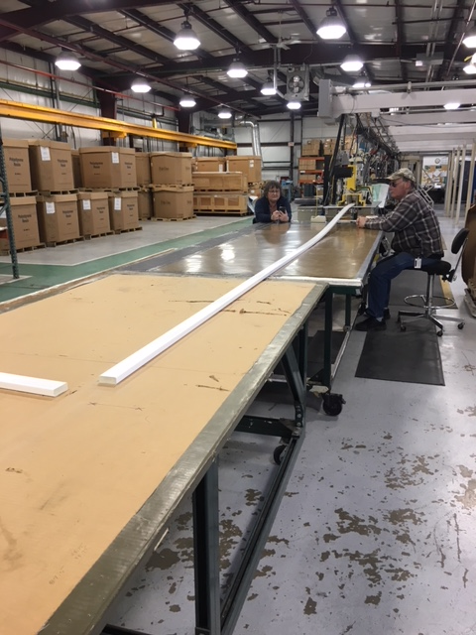
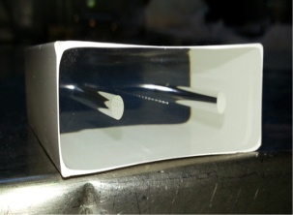
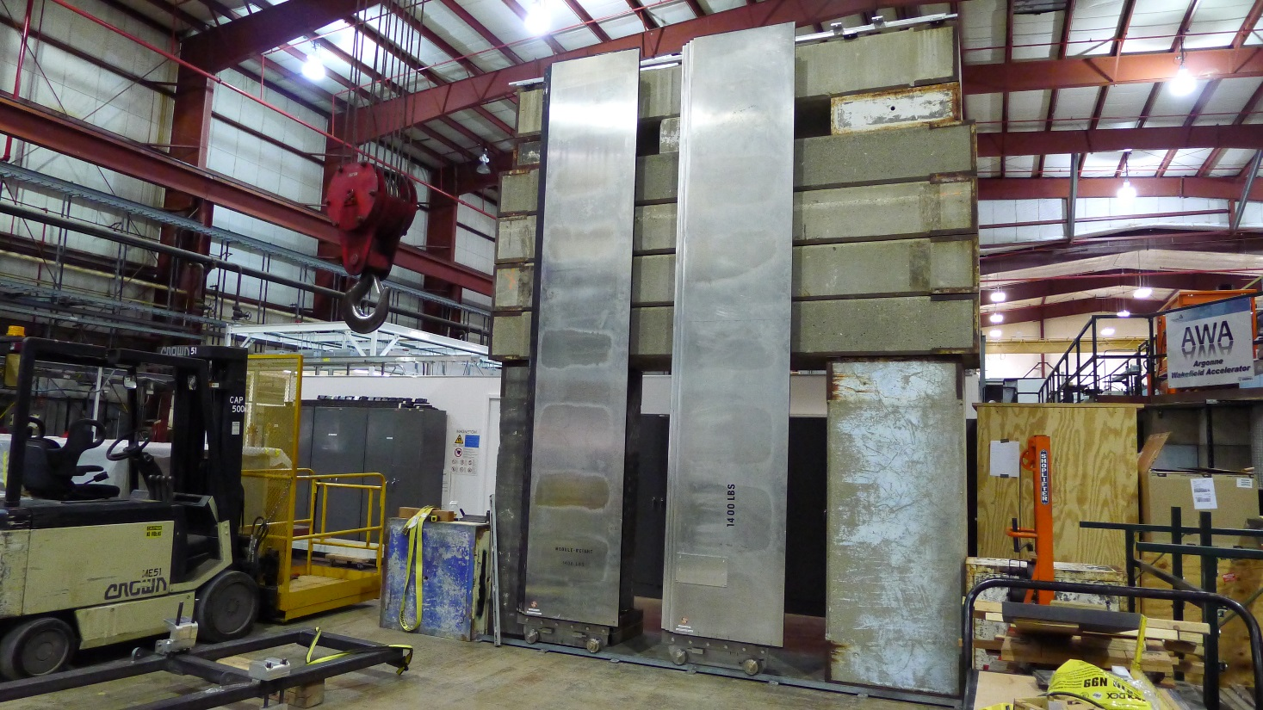
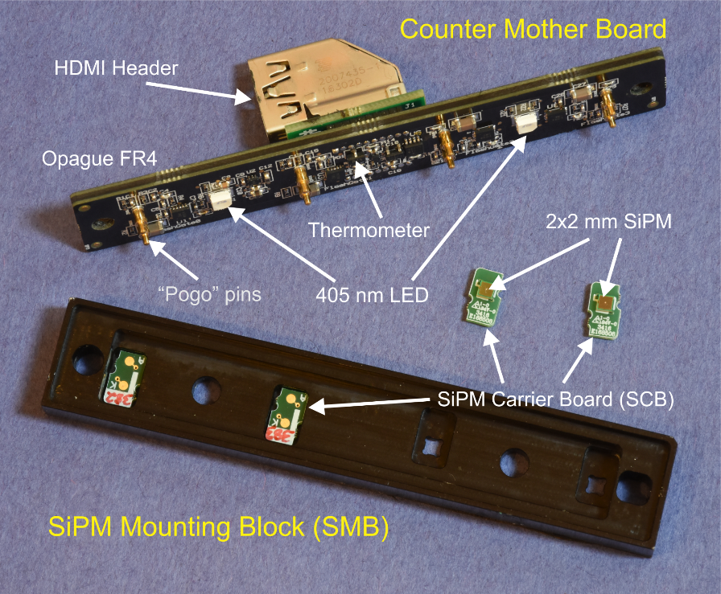
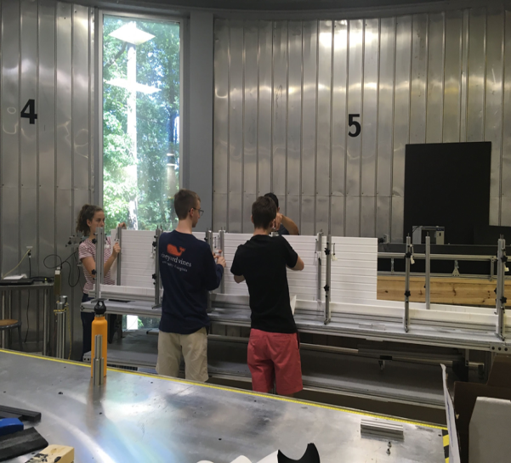
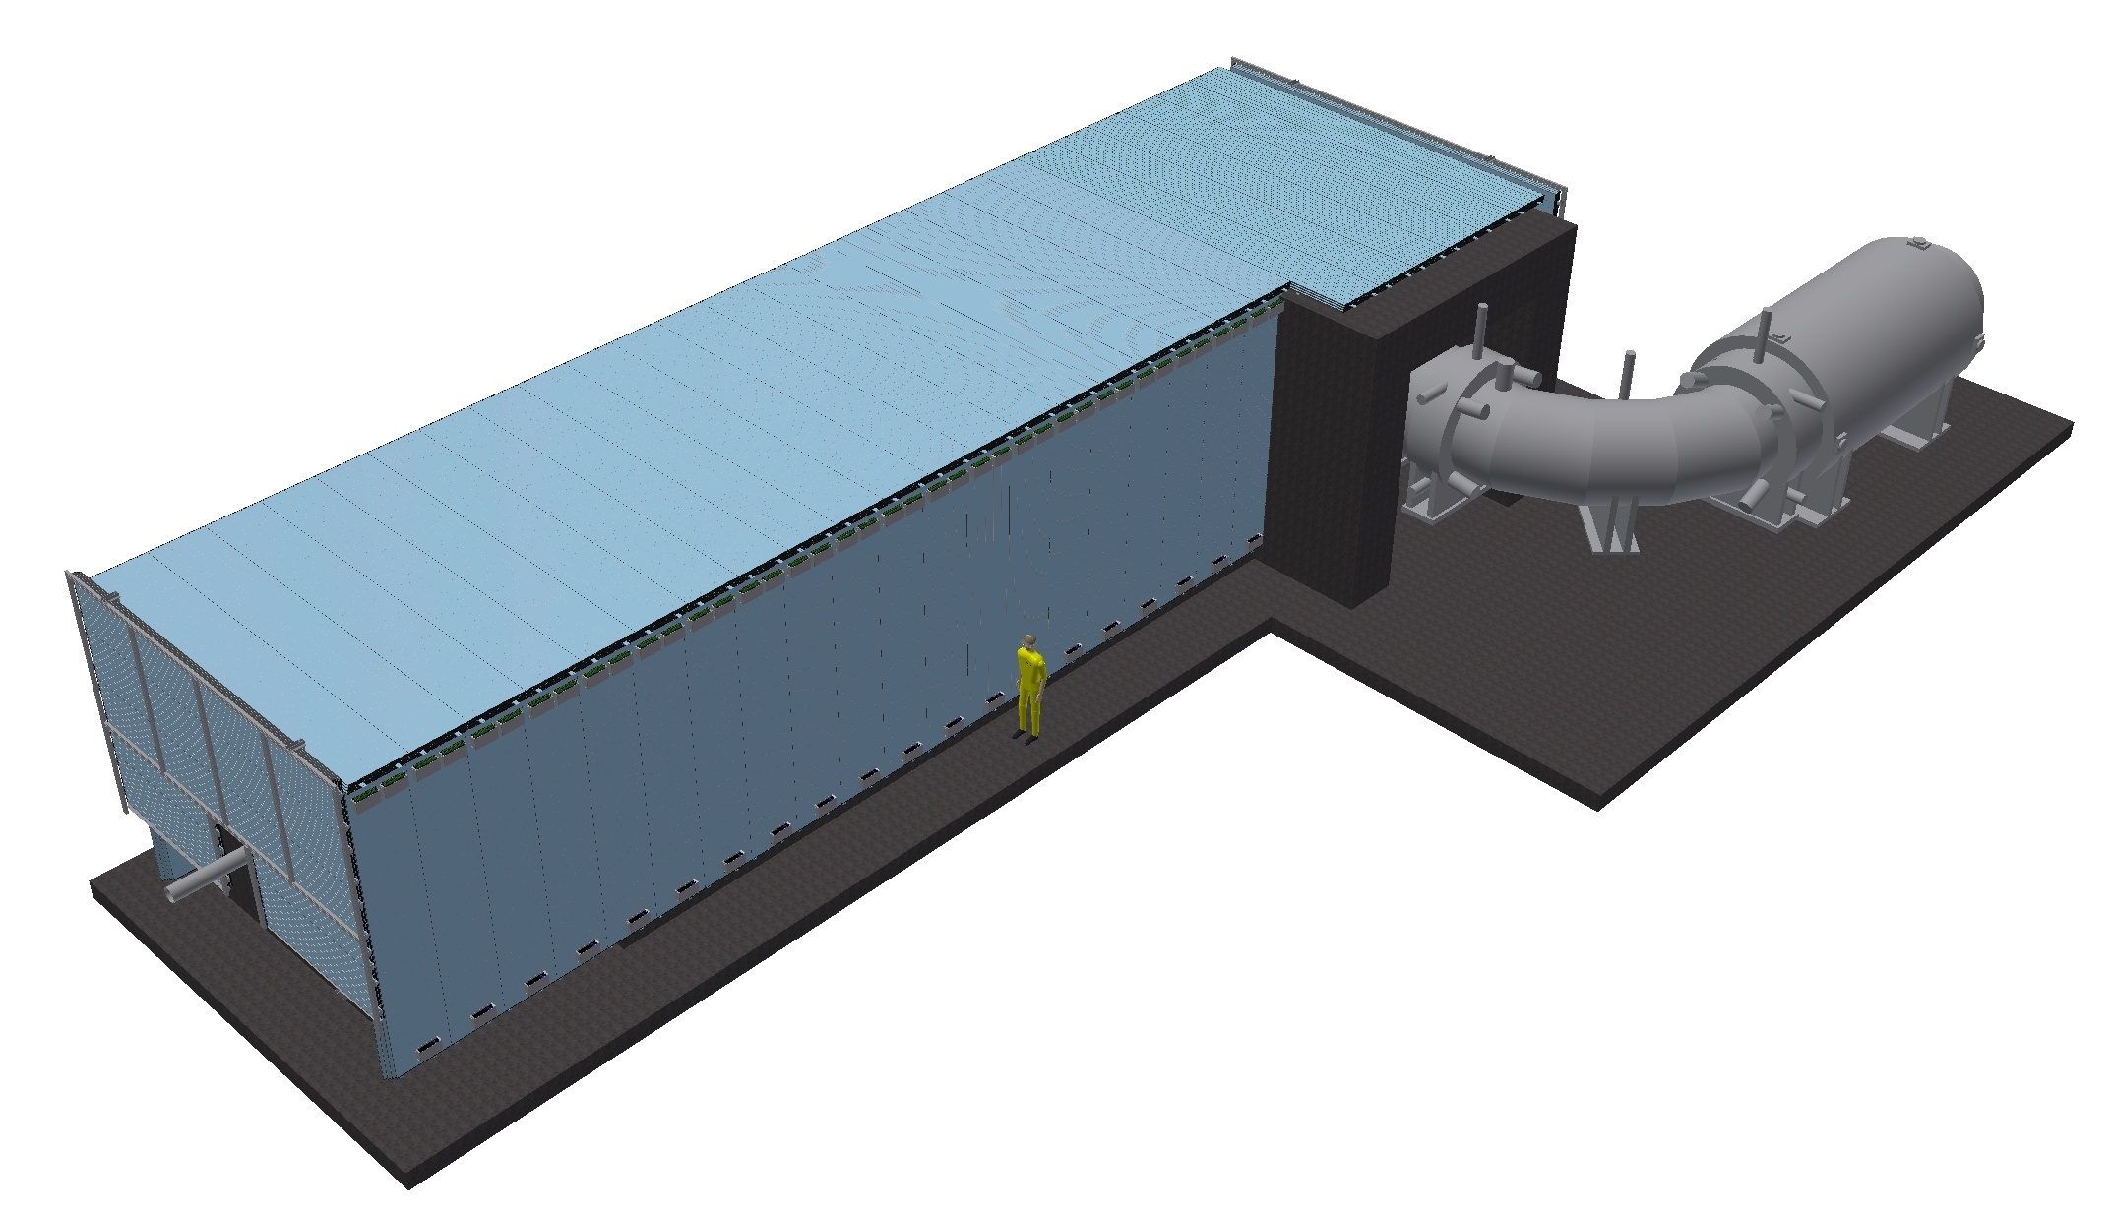
Mu2e Status – Cosmic Ray Veto
CRV module and electronics designs are nearly complete.
Modules
  Extrusion fabrication complete
  Di-counter fabrication started at UVA
Electronics
  Pre-production Front-End & Back-End Boards complete
Installation
  Installation tests underway at ANL
Prototype counter
Side module installation test
Scintillator Extrusion
Counter Motherboard
Di-Counter Facility at UVA

Slide 16
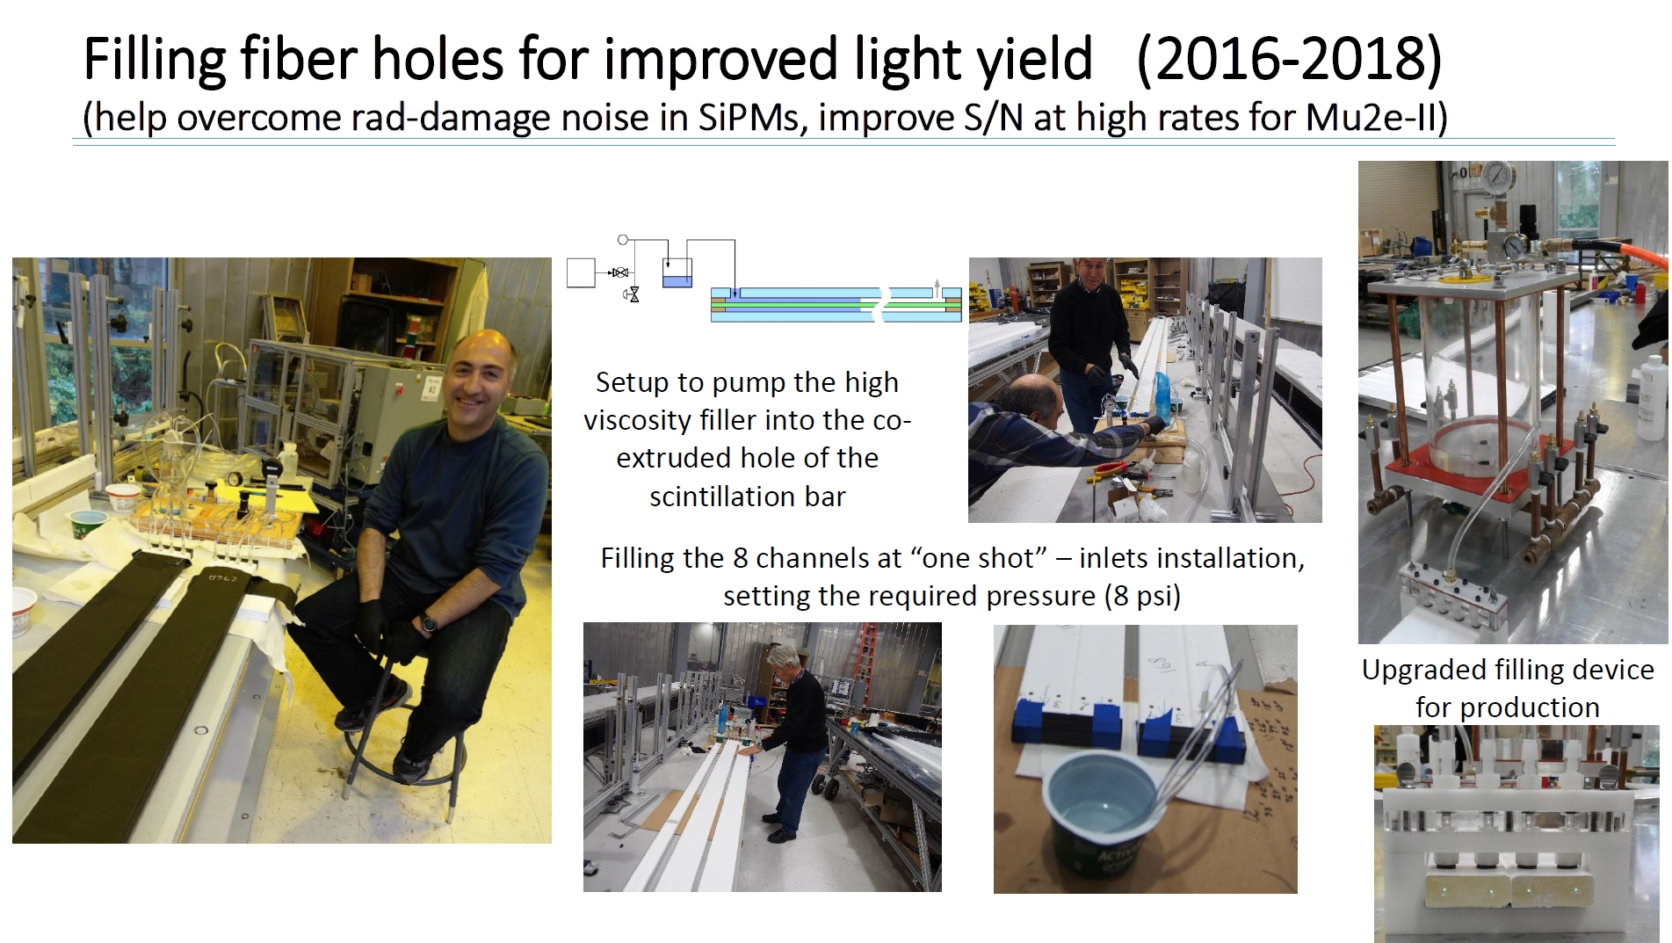
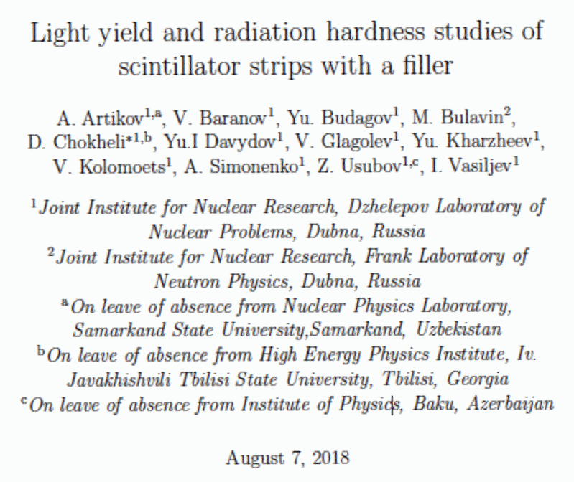
CRV JINR contribution

Slide 17
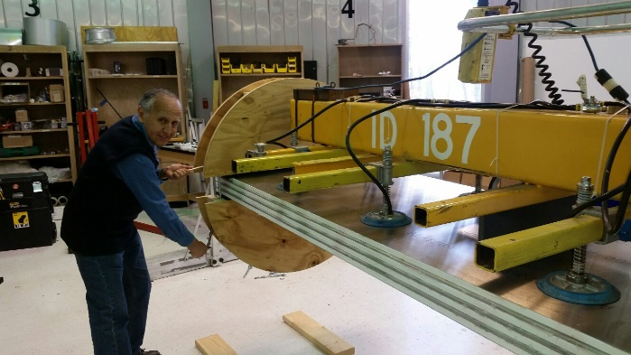
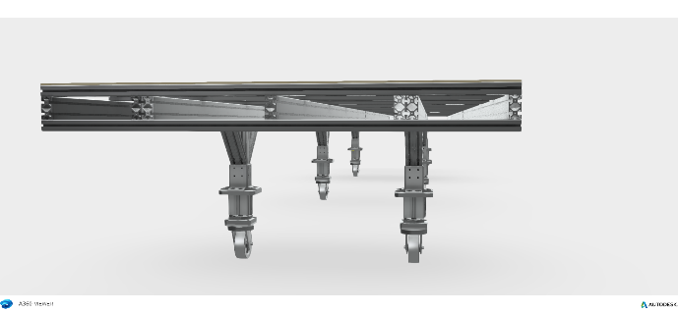
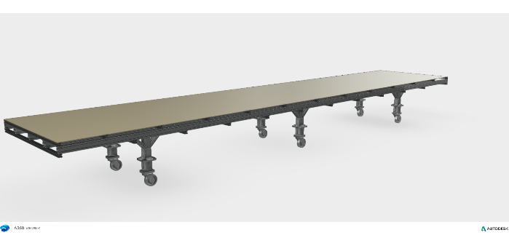
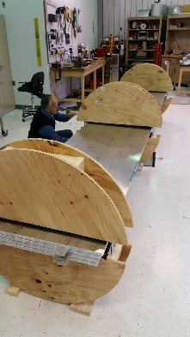
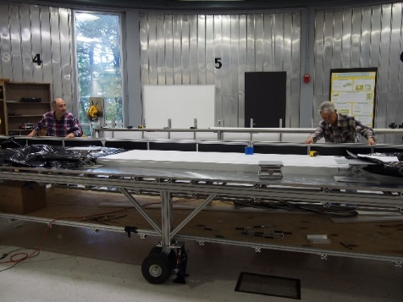
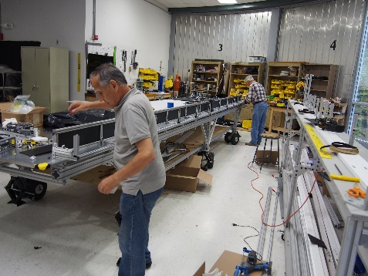
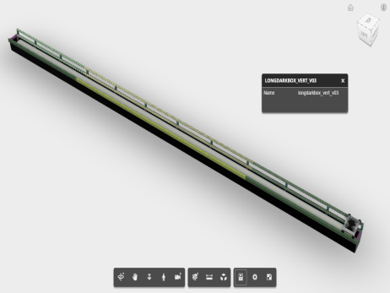
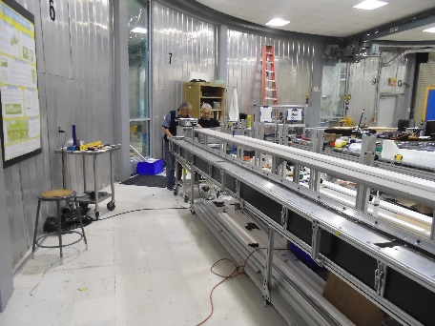
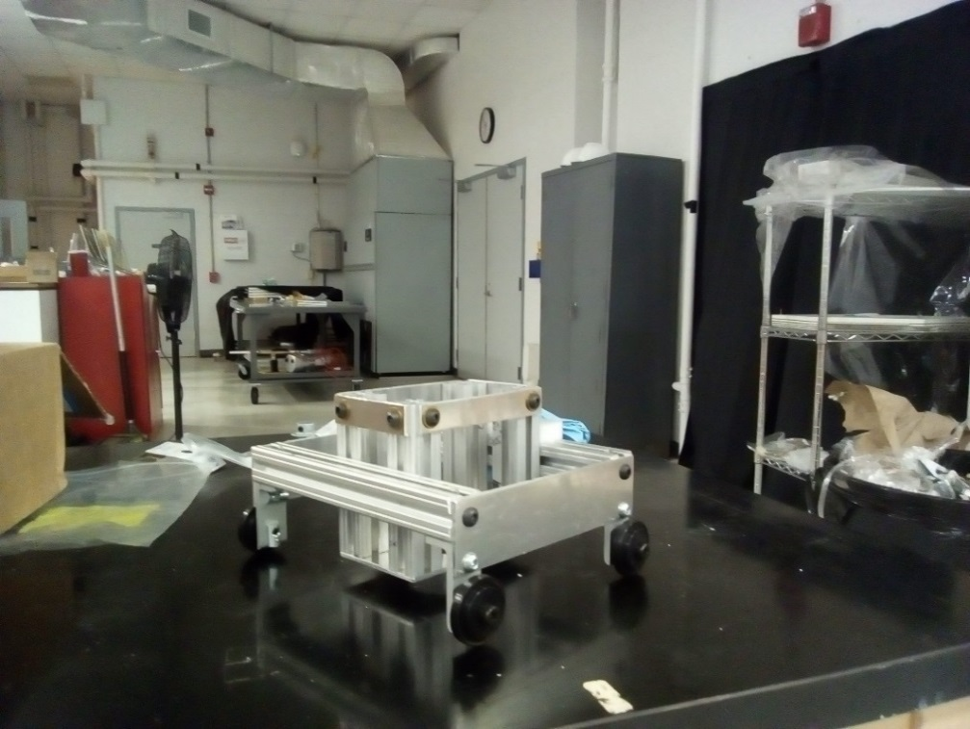
Проектирование и создание вспомогательных модулей и устройств.
CRV JINR contribution
Проектирование сборочного 7-метрового стола
(на нижнем левом рисунке можно видеть этот стол в собранном виде)
Устройство для переворачивания CRV модулей
Проектирование и создание 7-метрового «черного» ящика для тестирования длинномерных счетчиков на космике и с помощью радиоактивного источника, а также каретки для транспортировки источника

Slide 18
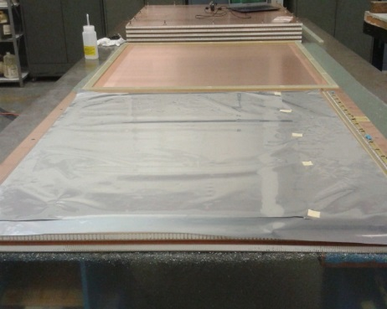
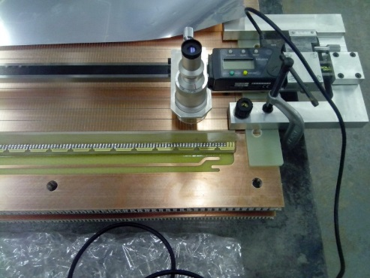
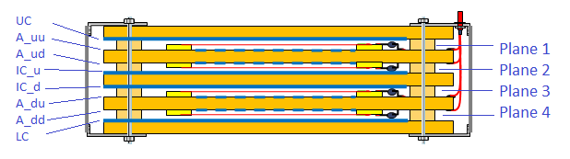
Создание катодно-стриповых камер (CSC) для восстановления треков от космических лучей
CRV JINR contribution
Эскиз камеры
Измерение вариаци шага проволок для одной из плоскостей
Мы создали и испытали 4 CSC камеры
Каждая камера состоит из 4 слоев.
Каждый слой содержит 299 штук 50-и микронных позолоченных вольфрамовых проволок с шагом 3.175 +/- 0.16 мм и установленные по краям для выравнивания поля 200 микронные Be/Cu проволоки.
Расстояние между анодом и катодом 5 мм, а между катодами – 10 мм.
Рабочий газ - ArCO2 (80/20), рабочее напряжение 3000 Вольт.
Время дрейфа около 1 мм на 20 нс

Slide 19
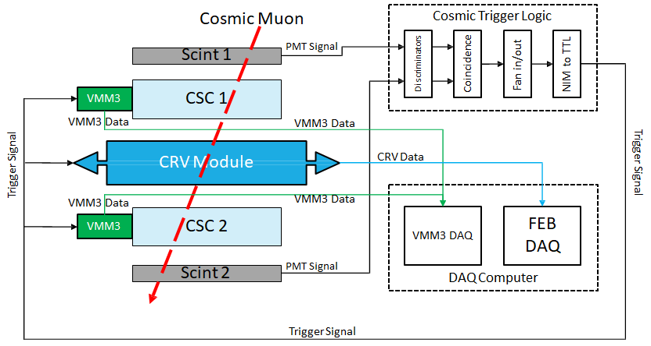
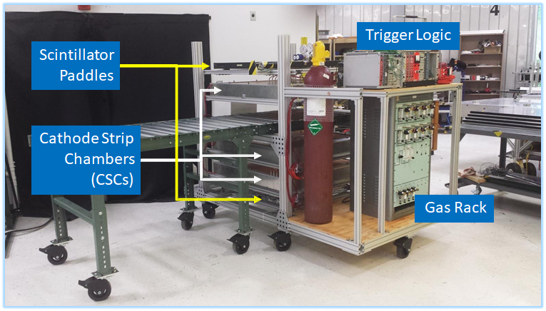
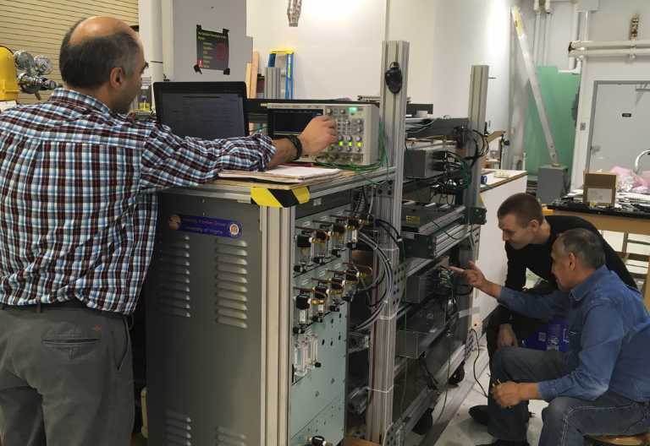
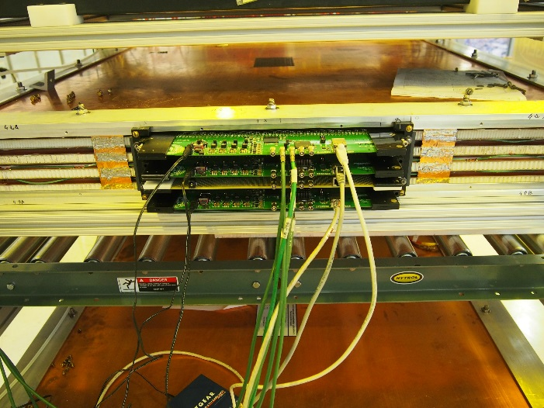
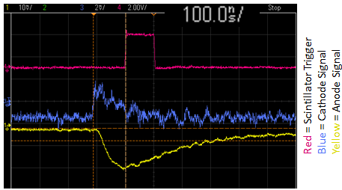
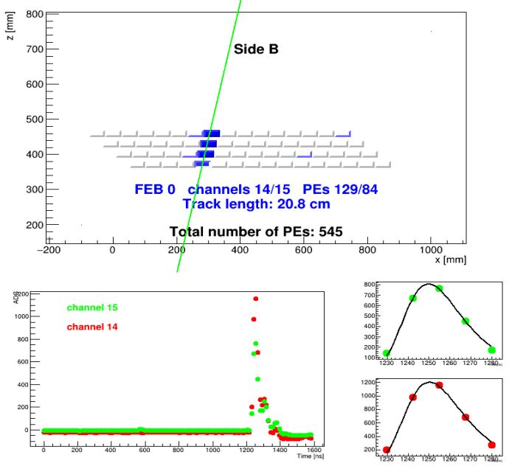
Создание стенда для проверки модулей CRV на космических лучах с использованием катодно-стриповых камер (CSC)
CRV JINR contribution
Схема стенда
аппаратура
Ввод стенда в рабочее состояние
Сигналы с катода и с анода камеры от сигнала триггера на космике (2 сц. пластины 1х1кв.м.)
Подключение электроники на основе VMM3

Slide 20
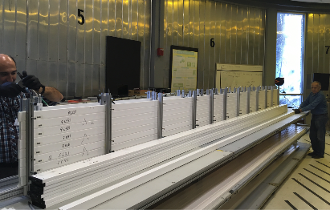
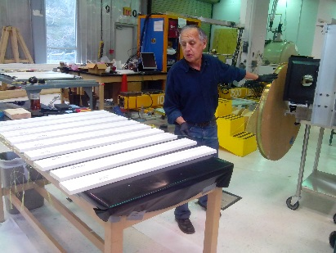
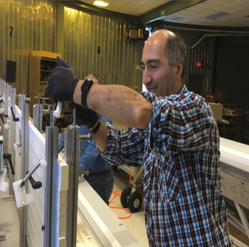
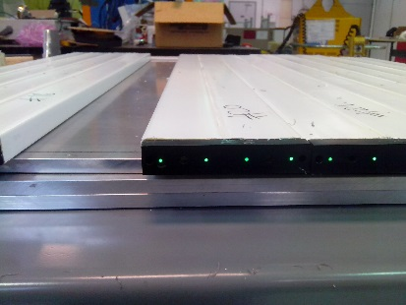
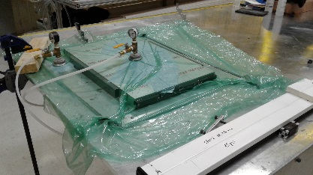
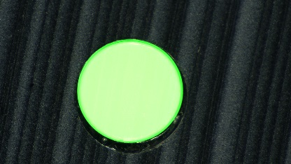
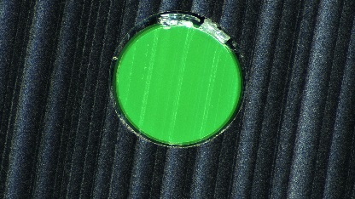

Массовое производство счетчиков CRV
CRV JINR contribution
Нами создано более 100 штук 6- метровых счётчиков CRV (или более 5 % от общего количества) за 6 недель осеннего визита 2018 года.
Все они были испытаны на качество полировки торцов с волокнами, на свето-проводимость волокон после создания счетчика.
Все были испытаны на светосбор с помощью радиоактивного источника.
Были созданы экспериментальные 1- и 4.5- метровые модули для механических тестов
Весной 2019-го началась сборка модулей. Собрано 3 шт 6-метровых модулей весом 2 т каждый.
Осенью 2019 собрано 3 модуля по 3.2 м длиной. Проведена проверка более 5000 CMB плат для дикаунтеров ( 20 % брака).
Хороший срез (верхний),
плохой (нижний).

Slide 21



Mu2e Status - Calorimeter
CsI Crystal POs placed (2 vendors)
  1st vendor: SICCAS.
  2nd vendor: Saint-Gobain. Issues meeting mech specs (~40% rejected at initial portion) Working to improve procedures
SiPMs
  ~1/3 produced (~3% percent rejected)
Working on mechanical design issues (cooling, disk frame, stacking, etc.)
Finalizing Front-end & Back-end Electronics designs
SiPM QC Test Station
Crystal QC Station
I.Vasiliev and Yu.Davydov participated in the QA test of CsI crystals in CalTech
Mechanical Mock-up

Slide 22
Участие в QA кристаллов в Caltech (1)
Calorimeter JINR contribution
Кристаллы CsI для Mu2e эксперимента поставляют SICCAS и Saint-Gobain.
Каждый кристалл проходит контроль по нескольким параметрам.
QA стенды сделаны в Fermilab и Caltech
Критерии для отбора кристаллов:
Отклонение геометрических размеров не более 100 микрон от номинала (200 микрон по длине)
Световыход, LO, (UV extended PMT) не менее 100 ф.э./Мэв
Однородность отклика по длине кристалла, LRU, лучше 5%
Доля быстрой компоненты в световыходе (Fast/Total) не менее 75%
Энергетическое разрешение σ/Е (511 кэВ, ²²Na) не хуже 20%
Кроме того,часть кристаллов из каждой партии проходили проверку:
Снижение световыхода, LO, не более 40% при дозе облучения 0.1 кГр
Несущественное ухудшение LO и LRU при облучении 10¹² нейтронов/см²
Шум за счет наведенной радиации (radiation induced noise, RIN) при 18 мГр/час эквивалентно не более 600 кэВ

Slide 23


Участие в QA кристаллов в Caltech (2)
Calorimeter JINR contribution
Приведенные графики показывают суммарные результаты измерений кристаллов на конец июня 2019г., выполненные в Fermilab и Caltech (всего около 1050 кристаллов)
К сегодняшнему дню доставлено и проверено около 70% кристаллов. SICCAS закончил поставку своей доли в апреле 2019.
Около 4% кристаллов SICCAS не удовлетворяли спецификации и были заменены компанией
Доля брака у Saint-Gobain на начальном этапе превышала 40% из-за геометрических размеров, впоследствии компания улучшила результат

Slide 24
Исследование матрицы 3х3 в LNF, Frascati (1)
Calorimeter JINR contribution
Матрица составлена из 9 кристаллов CsI (ИСМА) размерами 30х30х200 мм
Съем сигналов – с помощью 12х12 мм MPPC Hamamatsu
Сигналы оцифровывались блоком V1720 (CAEN)
Матрица облучалась электронами в диапазоне 80-120 МэВ
Пучок падал на матрицу нормально или под углом 50 градусов
Спектры измеренной и моделированной потери энергии в матрице при энергии пучка Е=90 МэВ

Slide 25

Исследование матрицы 3х3 в LNF, Frascati (2)
Calorimeter JINR contribution
Матрица имеет хорошую линейность отклика. Точка при Е=20 МэВ соответствует энерговыделению от космики
Энергетическое разрешение при Е=100 МэВ при нормальном падении пучка составляет около σ/E≈6.5% и обусловлено утечками энергии из-за малого размера матрицы
Энергетическое разрешение при Е=100 МэВ при падении пучка под 50º составляет около σ/E≈11.8%
Временное разрешение матрицы при Е=100 МэВ составляет около 110 пс

Slide 26

Исследование матрицы 3х3 в ЕрФИ, Ереван
Calorimeter JINR contribution
Исследовались 2 матрицы, составленые из 9 кристаллов CsI (ИСМА) размерами 30х30х200мм или 34х34х200 мм
Съем сигналов – с помощью ФЭУ-85
Сигналы записывались с использованием ADC 2249W LeCroy (2016-18) или оцифровывались с использованием модулей V1720 CAEN (2018-19)
Исследование проводилось на линейном ускорителе электронов ЕрФИ в диапазоне энергий 15-40 МэВ (2016-18) и 15-75 МэВ (2019)
Пучок падал на матрицу нормально или под углом 50 градусов
Матрицы имеют хорошую линейность отклика и энергетическое разрешение

Slide 27
Исследование Модуля-0 в LNF, Frascati (1)
Calorimeter JINR contribution
Модуль состоит из 51 кристалла CsI размерами 34х34х200 мм
Съем сигналов – с помощью 12х18 мм MPPC Hamamatsu (2 пары из трех последовательно включенных 6х6 мм MPPC)
Сигналы оцифровывались блоками V1742 (CAEN)
Матрица облучалась электронами в диапазоне 60-120 МэВ
Пучок падал на матрицу нормально или под углом 50 градусов

Slide 28
Исследование Модуля-0 в LNF, Frascati (2)
Calorimeter JINR contribution
Энергия, выделенная в Модуле-0, при падении пучка электронов с Е=100 МэВ нормально (слева) и под углом 50º (справа) и моделированное энерговыделение
Энергетическое разрешение Модуля-0 как функция выделенной в модуле энергии
Временное разрешение Модуля-0 как функция выделенной в модуле энергии

Slide 29

Calorimeter JINR contribution

Slide 30


Calorimeter JINR contribution
Front-end preamplifier and electronics development
Simulations of pre-amp linear regulator
  Simulations were preformed during FEE board development process in Cadence OrCad software framework to estimate basic characteristics of designed linear regulator (LDO) for SiPM array and preamplifier, placed on FEE board.
Preamplifier gamma-radiation test
Vacuum test
FEE performance measurements
  LDO noise and temperature stability;
  preamplifier bandwidth;
  triangle pulse rise and fall time;
  pulse maximum rate;
  power consumption;
  gain and linearity plot;

Slide 31



Calorimeter JINR contribution
Stand for FEE testing in Dubna
To perform QA for all set of 3500 preamplifier for Mu2e electromagnetic calorimeter preamplifier QA stand was developed in DLNP, JINR, Dubna. This is hardware and software complex for quality analysis, that allow to quickly estimate main preamplifier characteristics:
  preamplifier bandwidth;
  triangle pulse rise and fall time;
  pulse maximum rate;
  power consumption;
  gain and linearity plot.
Output pulse real and simulated examples

Slide 32



Calorimeter JINR contribution
Calorimeter energy calibration with DIO electrons at B=0.5T
Main results:
- Performed modeling the calorimeter energy calibration with DIO electrons at B=0.5T
- Statistical accuracy better then 0.6% with sample of DIO electrons obtained during 10-20 minute long calib. run
- Systematic accuracy is determined by the accuracy of the MC detector modeling
- Iterative procedure to remove the bias due to the selection requirements on the energy deposition in crystals
- Compared to the central region, the calibration accuracy near the internal and external edges of disks is lower
Plans:
- Investigate systematic effects
- Investigate perspectives to translate the calibration from 0.5T to the nominal field

Slide 33



Mu2e Status - Tracker
Straw Procurement Complete (30k straws)
Panels
  Design Complete
  Production assembly fixtures being fabricated
  UMN Panel Factory & QC Station set up is in progress
Plane
  Plane assembly tooling fixture
  design is nearly complete
Electronics
  Final Design to incorporate
  rad hard FPGA nearly complete
Panel w/Front-End Electronics
Panel: Straw Installation
V.Malyshev and A.Kolesnikov are invited to Minnesota Univ. to provide control of straw panels
Two panels installed in plane
Plane Assembly Tooling

Slide 34

Mu2e-II RnD
Solar-blind photodetector for BaF2 fast component selection
We managed to create a PMT for effective registration of a fast component and suppression of a slow component of the BaF₂ emission spectrum using the AlGaN-based photocathode with Al-content up to 0.8 in upper p-type conductive layers.
Such photodetectors in coupling with BaF₂ scintillation crystals can be useful in Mu2e experiment phase II, providing high timing resolution with dead time of detector less than 30 ns in high radioactive background up to 10 Mrad.
Developed UV-photodetectors are a photomultipliers with microchannel plates, that uses photocathode based on heterostructure with p-type conductive Al_{x}Ga_{(1-x)}N:Mg layers. For such structures it is possible to vary their bandgap in the entire range from 3.5eV up to 6.1eV by increasing the Al-content. This make this material suitable for developing UV-photocathodes of a large-area with an adjustable threshold in the spectral range λ=210-360 nm, wherein threshold λ<280 nm accords to Al-content x>0.4.

Slide 35

Mu2e-II RnD

Slide 36

Mu2e-II RnD

Slide 37


Mu2e-II RnD
Созданы фильтры типа I с областью подавления 250-350 нм (зеленый цвет) и типа II (синий) с подавлением при 280-400 нм. Пока только комбинация двух фильтров (тип I + тип II, бордовый цвет) позволяет существенно подавить медленную компоненту
Фильтр состоит из 200-220 слоев оксидов редкоземельных элементов, напыленных на кварцевой подложке

Slide 38




BaF2
Mu2e-II RnD (filters, continuation)
Блок-схема измерений. Использовались два фильтра (тип I + тип II)
Сигналы снимались c помощью ADC 2249 и осциллографа HDO4104
Спектры от источника ²²Na (511 кэВ), снятые с фильтром и без фильтра (ADC 2249W)
Отношение быстрой компонеты (20 нс) к полному сигналу (2 мкс) F/T для случаев с фильтром и без фильтра
Сигналы с BaF₂ как функция времени интегрирования (HDO4104)
Разработанный фильтр пока наравне с медленной компонентой подавляет и быструю. Необходимы дальнейшие исследования.

Slide 39
Mu2e Project Schedule

Slide 40
Mu2e Physics Schedule
First beam on target in 2022
Physics data taking through 2026 – assuming no significant performance issues arise
Note: LBNF shutdown currently scheduled for 2y starting mid-2024
  Strong motivation to collect full data set as soon as possible
  This schedule maintains our competitive advantage over COMET Phase-II.
  Strong Lab and DOE support needed to maintain current schedule

Slide 41
plans of JINR contribution in
Mu2e for 2021-2023
CRV modules production and tests at UVa if it will not be finished in 2020 (2021)
simulation and application of the calorimeter in-sity calibration
(2021-2023)
data analysis (2021-2023)
RnD with solar blind photodiodes (filters) for BaF₂ calorimeter
(2021-2023)
neutron radiation tests of detector components (2021-2023)
calorimeter and CRV assemble and maintanance ( Fermilab)

Slide 42
Список публикаций по тематике Mu2e
N.Atanov et al. “Design and test of the Mu2e undoped CsI + SiPM crystal calorimeter“ NIM A936 (2019) 94-97.
A. Artikov, V. Baranov, Yu. Budagov, M. Bulavin, D. Chokheli, Yu.I. Davydov, V. Glagolev, Yu. Kharzheev, V. Kolomoets, A. Simonenko, Z. Usubov, I. Vasiljev, “Light yield and radiation hardness studies of scintillator strips with a filler”, arXiv:1711.11393v1 [physics.ins-det] . To be published in NIMA-D
N.Atanov et al. “Mu2e Calorimeter Readout System”, NIM A936 (2019) 333-334.
N.Atanov et al. “Electron beam test of the large area Mu2e calorimeter prototype”, J.Phys.Conf.Ser. 1162 (2019) no.1, 012027.
N.Atanov et al. “The Mu2e Calorimeter: Quality Assurance of Production Crystals and SiPMs”, NIM A936 (2019) 154-155.
A.M.Artikov et al. “Suppression of the slow component of BaF2 crystal luminescence with a thin multilayer filter”, J.Phys.Conf.Ser. 1162 (2019) no.1, 012028.
N.Atanov et al. “The Mu2e Calorimeter Final Technical Design Report”, arXiv:1802.06341, 2018.
F.Abusalma et al. “Expression of Interest for Evolution of the Mu2e Experiment”, arXiv:1802.02599, 2018.
N.Atanov et al. “The Mu2e crystal calorimeter”, arXiv:1801.10002, 2018.
G.Pezzulo et al. “Design, status and perspective of the Mu2e crystal calorimeter”, Springer Proc.Phys. 213 (2018) 66-69.
N.Atanov et al. “Design and Status of the Mu2e Crystal Calorimeter”, IEEE Trans.Nucl.Sci. 65 (2018) no.8, 2073-2080.
N.Atanov et al. “The Mu2e undoped CsI crystal calorimeter”, JINST 13 (2018) no.02, C02037.
N.Atanov et al. “Quality Assurance on Undoped CsI Crystals for the Mu2e Experiment”, IEEE TNS 65 (2017) no.2, 752-757.
A.Artikov et al. “Photoelectron Yields of Scintillation Counters with Embedded Wavelength-Shifting Fibers Read Out With Silicon Photomultipliers”, NIM A890 (2018) 84-95.
F.Happacher et al. “The Mu2e crystal calorimeter”, JINST 12 (2017) no.09, P09017.
O.Atanova et al. “Measurement of the energy and time resolution of a undoped CsI + MPPC array for the Mu2e experiment”, JINST 12 (2017) no.05, P05007.
N.Atanov et al. “The calorimeter of the Mu2e experiment at Fermilab”, JINST 12(2017) no. 01, C01061.
N.Atanov et al. “Quality Assurance on a Custom SiPMs Array for the Mu2e Experiment”, arXiv:1711.07261.
M.Martini et al. “Design, status and test of the Mu2e crystal calorimeter”, J.Phys.Conf.Ser. 928 (2017) no.1, 012017.
A.Artikov et al. “Optimization of light yield by injecting an optical filler into the co-extruded hole of the plastic scintillation bar”, JINST 11 (2016) no.05, T05003.
N.Atanov et al. “Characterization of a prototype for the electromagnetic calorimeter of the Mu2e experiment”, Nuovo Cimento C39(2016) no.1, 267.
N.Atanov et al. “Energy and time resolution of a LYSO matrix prototype for the Mu2e experiment”, NIM A824(2016)684.
N.Atanov et al. “Design and status of the Mu2e electromagnetic calorimeter”, NIM A824(2016)695.
N.Atanov et al. “Characterization of a 5x5 LYSO Matrix Calorimeter Prototype”, IEEE TNS (2016), vol.63, No.2, p.596.
N.Atanov et al. “Measurement of time resolution of the Mu2e LYSO calorimeter prototype”, NIM A812(2016)104.

Slide 43
Conference talks
Yu. Kharzheev, “Radiation Hardness of scintillation detectors based on organic plastic scintillators and optical fibers”, International Conference “New trends in High-Energy Physics” Monternegro, Budva 24-30 September 2018
Yu.I.Davydov et al., “Tests of 3x3 undoped CsI matrix with an extremely low intensity electron beam”, International Conference “New trends in High-Energy Physics” Monternegro, Budva 24-30 September 2018
A.M. Artikov, V. Baranov, J.A. Budagov, A.N. Chivanov, Yu.I. Davydov, E.N. Eliseev, E.A. Garibin, V.V. Glagolev, A.V. Mihailov, V.V. Terechschenko, I.I.Vasilyev “Suppression of a slow component of a BaF2 crystal luminescence with a thin multilayer filter” CALOR 2018 - 18th International Conference on Calorimetry in Particle Physics, Eugene, Oregon, USA, May 21-25, 2018
17-th Baikal Summer School on Physics of Elementary Particles and Astrophysics Report «Radiation hardness study of the synthetic rubber filler SKTN-MED – promising material for HEP experiments».
A.Artikov et al, “The light yield of a long scintillation strip with WLS fiber embedded into the co-extruded hole ” Engineering of Scintillation Materials and Radiation Technologies" - ISMART 2016, Minsk 2016
Yu.Kharzheev, “Scintillation Detectors in modern High Energy Physics Experiments and Prospect of their use in Future Experiments ”, International Conference on Astrophysics and Particle Physics, Conference Series LLC, Dallas, USA , 2016
Yu. Kharzheev, “New trends in using Scintillation Counters in modern High Energy
Physics Experiments ”, 6th International Conference on Contemporary Physics (ICCP-VI), The Nuclear Energy Commission of the Government of Mongolia, MAS, NUM, JINR, Ulaanbaatar, Mongolia, 2016

Slide 44

See seminar from 12.03.2019

Slide 45

See seminar from 12.03.2019

Slide 46

MEG-II experiment

Slide 47

MEG-II experiment

Slide 48

MEG-II experiment
Detector layout

Slide 49


MEG-II experiment
MEG Upgrade
length of the CDCH is ≥1930 mm
Rext=284 mm
The total number of sense wire - 1920 (ch)
Field wire - 8448
Guard wire - 768

Slide 50

MEG-II JINR contribution
Viktor Krylov
g2mu.jinr.ru/three
Development and support of event 3D visualization software
We suggested MEGII collaboration to develop Event Display web application based on new technology using of WebGL library. The main goal of the project is development Web based server and client application to visualize 3D interactive models of all sensors of MEGII detector connected to event data stream in online and offline modes for presentation and supervisory tasks without additional software on client side. Client part of the Event Display should use only standard methods which are available in modern Web browsers from different vendors supporting JavaScript dialects starting from ECMAScript 2015 and newest. Clients should have possibilities to use mobile devices as well.
Working demo version of the Event Display
Presented at the MEG2 collaboration meeting July 2019

Slide 51
MEG-II JINR contribution
Viktor Krylov
g2mu.jinr.ru/three
Development and support of event 3D visualization software
After investigated of all possible solutions was suggested to dwell on the following decision.
1) Server part should use NodeJS cross-platform framework based on V8 JavaScript Engine from Google.
2) ThreeJS - cross-browser JavaScript library based on WebGL GPU-accelerated software. WebGL is a JavaScript API for rendering interactive 2D and 3D graphics with any compatible web browser without the use of additional plug-ins.
3) React framework - JavaScript libraries for building user interface maintained by Facebook Inc.
Demo video file

Slide 52
MEG-II JINR contribution
MEG II data processing and analysis (1)
DLNP JINR computing cluster
Cluster includes 800 CPU’s for batch jobs processing. Data storage is located on the local disk pools and disks provided by JINR AFS system.
Cluster works under Linux operating system. Servers run 64-bit version of CentOS7. Cluster has installed a lot of Linux programs and libraries, including standard development tools like C/C++, FORTRAN (GNU, Intel), Octave, Perl, Python etc.
MEG II software
29TB local disk pool is assigned for MEG II simulation, data processing and physics analysis. MySQL server is working.
Special versions of packages ROOT, GenFit and Geant4 (modified to use in the MEG II software enviroment) are installed.
MEG II libraries (meg2lib) are installed.
MEG II database (meg2db) is running on our MySQL server.

Slide 53
MEG-II JINR contribution
MEG II data processing and analysis (2)
Main goals of this activity
Participation of LNP MEG II group in data processing and physics analysis.
Effective using of the JINR computer infrastructure by MEG II collaboration.
Status
MEG II user group was created.
MEG II software was installed.
Full chain of MEG II simulation and analysis programs was tested successfully. Our cluster is certified for work in MEG II collaboration.
Members of LNP MEG II group started to study the drift chamber simulation and pattern recognition software.
MEG II collaboration participants run their jobs on LNP JINR cluster.
Plans
LNP MEG II group intend to take part in the drift chamber simulation and track reconstruction activity.
Ensure the operation of the JINR computing facilities for simulation, data production and physics analysis activity for MEG II collaboration.
MEG II computing resources in the JINR can be increased in future.

Slide 54

MEG-II JINR contribution
Photonuclear reactions in geant4
A modification of the standard package geant4, which allowed to correctly describe the energy loss in the calorimeter is proposed.
We together with the data Center of photonuclear experiments ( Varlamov V. V., etc.) of MSU are going to include the calculated cross sections of photonuclear processes for Xe in the MEG-II modeling package.

Slide 55
MEG-II JINR contribution
Participation in construction, installation and setup of the positron tracker.
Development of a new method of meaturement of wire tension inside closed volume of the positron tracker for control of the detector performance. (A. O. Kolesnikov, V. L. Malyshev, N. P. Kravchuk, A. I. Rudenko.)
An improved design of the cylindrical drift chamber (CDCH) has been developed and presented to the collaboration. Special attention is paid to the analysis of cells, which form an electric field in the CDCH. It has been shown that number of factors: gravitation, electrostatic and errors in the manufacturing - make a significant impact on uniformity of electric field, i.e. on coordinate accuracy. The cell’s form suggested doesn’t change an electric field in the cell in principle, but allows to reduce a quantity of material and control mechanical tension of wires. (A. O. Kolesnikov, N. P. Kravchuk, K. K. Limarev).
Development and support of user-friendly web interface software for control and setup of multiple parameters of the WaveDREAM boards in the WaveDAQ integrated trigger and data acquisition system. The software based on JavaScript Custom Page technology for MIDAS is a practical and robust tool to manage thousands of WaveDAQ electronics channels. (N.V. Khomutov).

Slide 56
plans of JINR contribution in
MEG-II for 2021-2023
Drift chamber maintenance
DAQ + Event Display development and support
MEG-II DLNP computer cluster support and maintenance
Simulation and data analysis

Slide 57
BACKUP slides

Slide 58

Standard model probability

Slide 59

CLFV searches with muons

Slide 60
Mu2e Beam Time Structure
Muons arrive
Muonic atoms
Pulsed proton beam
  700 ns delay before 1 ms live gate
  prompt background dies away
Extinction factor (rate of out-of-time protons) of 10⁻¹⁰ is required

Slide 61

Mu2e conversion on different targets
Ratios of conversion rates in Titanium and Lead over Aluminum, in each of the four single-operator models: scalar (S), dipole (D), vector 1 (photon coupling to the quarks) and vector 2 (Z boson coupling to the quarks).

Slide 62







muon g-2: SM prediction and New Physics
Schwinger

Slide 63



Muon g-2 experiment
7 Countries, 33 Institutions, 203 Collaborators
6 collaborators form JINR

